Slide 1


Komunikasi Bisnis dalam Lintas Budaya: Studi Kasus Global
PERTEMUAN KE 10
Memahami Perbedaan, Membangun Koneksi

Slide 2
Mengapa Ini Penting?
Di dunia global, komunikasi bukan hanya soal bahasa, tapi budaya.
Kesalahpahaman kecil bisa berdampak besar dalam bisnis internasional.
Studi kasus ini membuka wawasan tentang bagaimana berkomunikasi secara efektif lintas negara.

Slide 3
Kerangka Presentasi
Konsep komunikasi lintas budaya
Studi kasus negara-negara utama
Analisis perbandingan
Strategi komunikasi efektif
Diskusi & refleksi

Slide 4
Konsep Dasar
High-context vs Low-context Communication
High-context: Pesan tersirat, budaya kolektif (Jepang, UEA, Brasil)
Low-context: Pesan eksplisit, budaya individualistik (AS, Jerman)

Slide 5
Studi Kasus - Jepang
Komunikasi: Tidak langsung, sopan, penuh isyarat. Etiket: Tukar kartu nama (meishi) = simbol status & hormat.
Risiko: Terlalu lugas dianggap kasar.

Slide 6
Studi Kasus - Amerika Serikat
Komunikasi: Langsung, blak-blakan, to the point
Etiket: Efisiensi & kecepatan adalah kunci
Risiko: Kesan terlalu agresif di mata budaya lain

Slide 7
Studi Kasus - Jerman
Komunikasi: Formal, logis, dan penuh struktur
Etiket: Sangat menghargai ketepatan waktu & kejelasan
Risiko: Gaya terlalu serius bisa jadi hambatan emosional

Slide 8
Studi Kasus - Brasil
Komunikasi: Personal, emosional, ramah.
Etiket: Bangun hubungan dulu sebelum bisnis.
Risiko: Terlalu formal dianggap tidak ramah.

Slide 9
Studi Kasus - UEA (Uni Emirat Arab)
Komunikasi: Kontekstual, penuh sopan santun
Etiket: Hormati budaya Islam dan waktu shalatRisiko: Tidak menghargai nilai adat bisa merusak kepercayaan

Slide 10
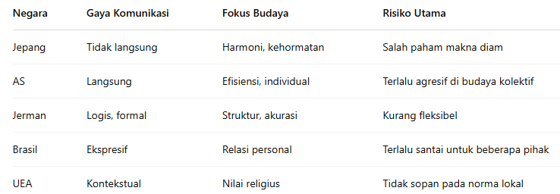
Tabel Perbandingan (Visual)

Slide 11
Strategi Komunikasi Efektif
Adaptasi gaya komunikasi dengan budaya local
Gunakan penerjemah budaya jika diperlukan
Bangun kepercayaan melalui empati
Pelajari etiket sebelum bertemu mitra internasional

Slide 12
Refleksi & Diskusi
Apa tantangan terbesar yang pernah kamu hadapi dalam komunikasi lintas budaya?
Bagaimana kamu mengatasinya?
Negara mana yang paling menantang menurutmu?

Slide 13

“Jika kamu berbicara kepada seseorang dalam bahasanya, itu masuk ke kepalanya. Tapi jika kamu berbicara dalam bahasanya sendiri, itu masuk ke hatinya.”
– Nelson Mandela

